Slide 1
Ратификация Конвенции Раздел 17, презентация PowerPoint
ЮНЕСКО
Секция нематериального культурного наследия
Notes:
© 2009 by Chen Ming/Beijing Bureau of Culture

Slide 2
В этой презентации ...
Процесс ратификации
На пути к ратификации
Модели ратификации
Примеры

Slide 3
Процесс ратификации
Государства-члены ЮНЕСКО
Ратифицируют, принимают или утверждают Конвенцию, следуя своим конституционным процедурам
Посылают ратификационную грамоту Генеральному директору ЮНЕСКО
Подписанную главой государства, главой правительства или Министром иностранных дел
Становятся государствами-участниками спустя три месяца со дня принятия их грамоты

Slide 4
На пути к ратификации
Перевод Конвенции
Консультации
Информационные кампании / Лоббирование
Учреждение консультативного или совещательного органа по вопросам НКН
Обзор/пересмотр законодательства
Одобрение правительства и парламента
Подписание ратификационной грамоты

Slide 5
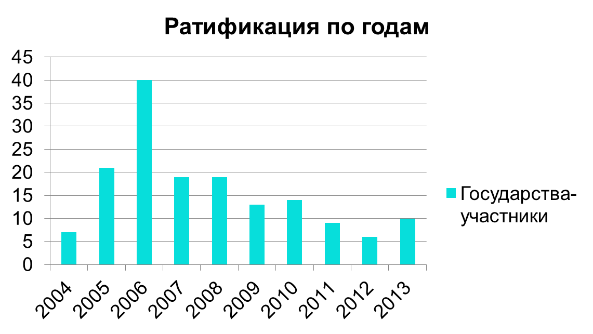
Ратификация по годам

Slide 6
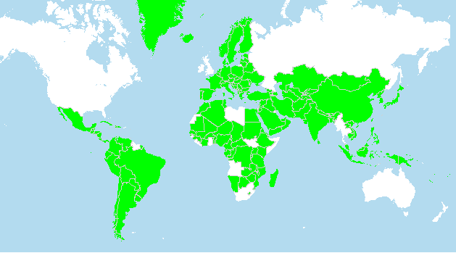
Карта ратификации
Государства-участники Конвенции нематериаль-ного наследия
(декабрь 2013 г.)

Slide 7
Стратегии ратификации: Примеры
Хорватия
Бразилия
Кения

Slide 8
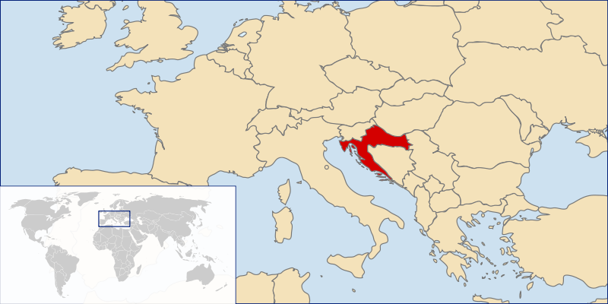
Стратегии ратификации: Хорватия
История научных исследований НКН
Заинтересованное министерство учредило Национальный комитет по НКН
Ратифицировала Конвенцию в 2005 г.
Notes:
"LocationCroatia.svg" [https://commons.wikimedia.org/wiki/File:LocationCroatia.svg] by Rei-artur [https://commons.wikimedia.org/wiki/User:Rei-artur] is licensed under CC BY-SA 2.5 [https://creativecommons.org/licenses/by-sa/2.5/deed.en]

Slide 9
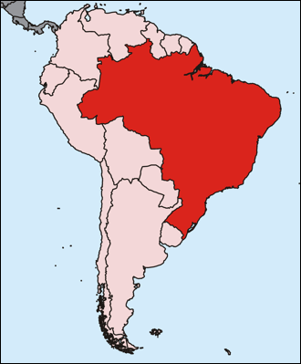
Стратегии ратификации: Бразилия
«Бразилия проводит политику в области нематериального культурного наследия с 2000 г. и занималась этим вопросом ещё до начала обсуждения разработки Конвенции … конечно, это было поводом для того, чтобы Бразилия ратифицировала Конвенцию».
Notes:
"Brazil-Pos.png“ [http://commons.wikimedia.org/wiki/File:Brazil-Pos.png] by Tzzzpfff~commonswiki [https://commons.wikimedia.org/w/index.php?title=User:Tzzzpfff~commonswiki&action=edit&redlink=1] is available under the Public Domain

Slide 10
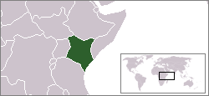
Стратегии ратификации: Кения
«Итак, пришлось много лоббировать, много совещаться, привлекать большое число как простых людей, так и высоких представителей органов государственного управления» для того, чтобы Конвенция была ратифицирована.
Notes:
"LocationKenya.png" [https://commons.wikimedia.org/wiki/File:LocationKenya.png] by Vardion [https://commons.wikimedia.org/wiki/User:Vardion] is available under the Public Domain

